Slide 1
Autonomous Driving Lane Detection using Python and OpenCV - Proiect IRA2 - Asmarandei Leonard-Gabriel Grupa 30132 An Universitar 2023-2024

Slide 2
Scurtă descriere
Am dezvoltat un algoritm care detectează benzile de circulatie, folosind Python si OpenCV.
Am codat in mediul Jupyter Notebook, care permite scrierea si rularea codului in celule diferite, ceea ce ajuta si la testare dar si la prezentarea functionalitatii codului.
In continuare voi prezenta pasii efectuati cu secvente de cod, explicatii si imagini.
Voi include in fisiere videoclipul original si videoclipul rezultat in urma procesarii.

Slide 3
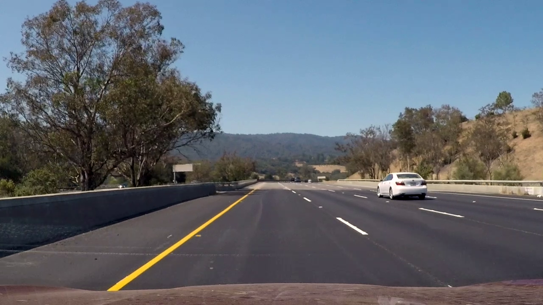
Video
Am ales un video de rezoluție 1280x720 pixeli
Am capturat cateva imagini din acesta, cand drumul era drept, dar si cand urmau curbe
Pe imaginea afisata in dreapta, am realizat in mare parte implementarea codului

Slide 4
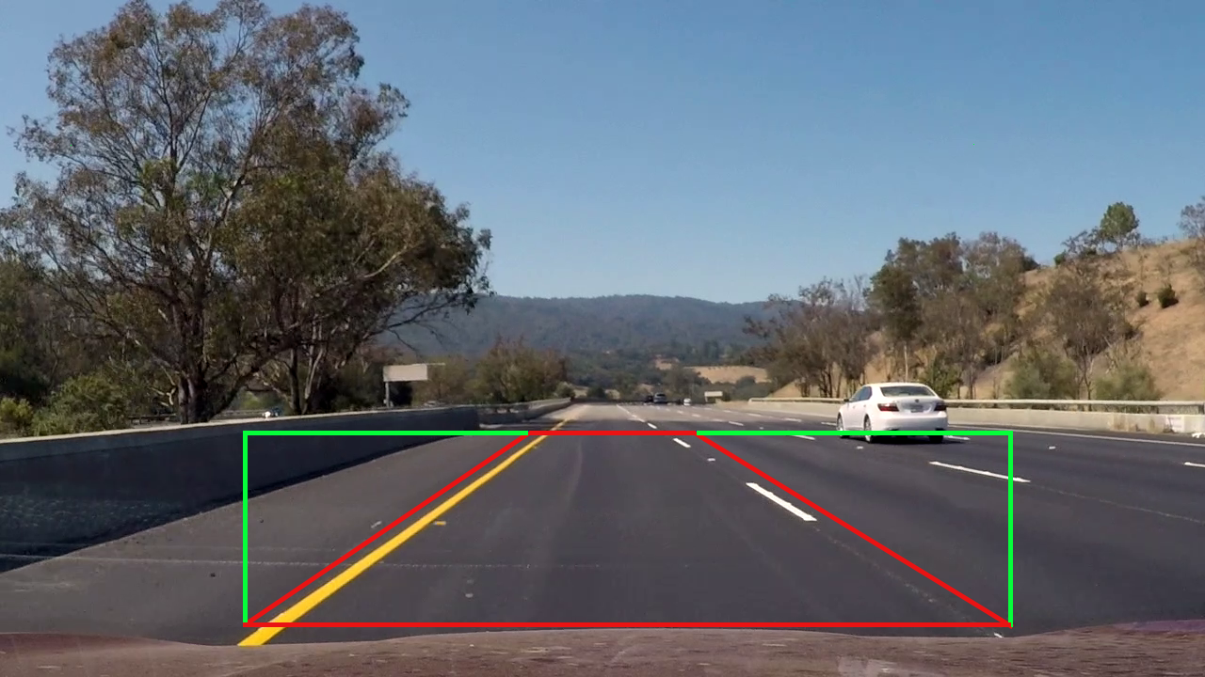
Bird’s Eye View
Primul pas a fost schimbarea perspectivei imaginii pentru a avea o idee mai buna a locatiei liniilor.
Am ales reperele illustrate in dreapta pentru a aduce imaginea in bird’s eye view
Trapezoidul cu rosu reprezinta regiunea de interes care urmeaza sa fie transformata intr-o imagine cu inaltimea dreptunghiului verde

Slide 5
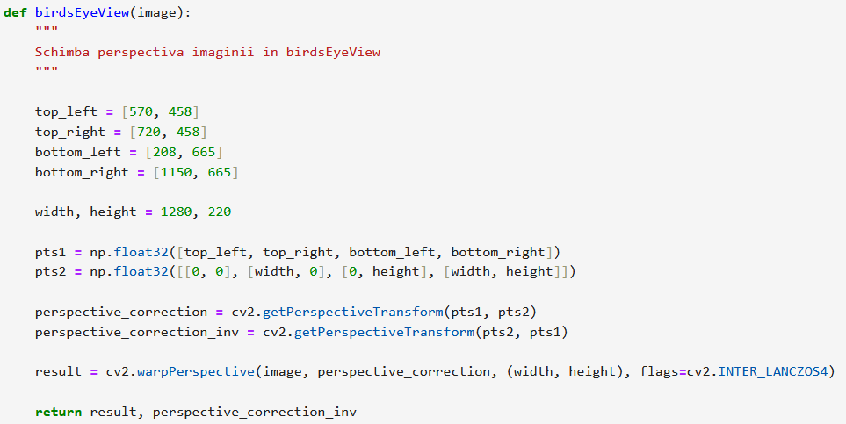
Bird’s Eye View
Am aflat pozitia celor 4 puncta dorite folosind Photoshop.
Pentru warpPrespective am folosit metoda INTER_LANCZOS4 pentru ca oferea cele mai bune rezultate. La final am returnat imaginea modificata, dar si prespective_correction_inv deoarece va fi folosita mai la final.
Codul functiei folosite pentru transformare:

Slide 6
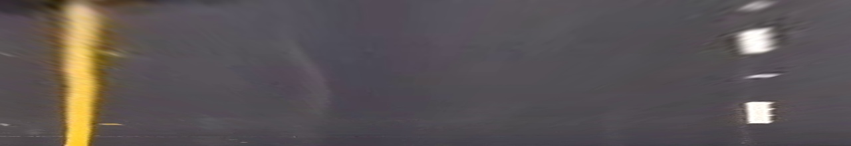
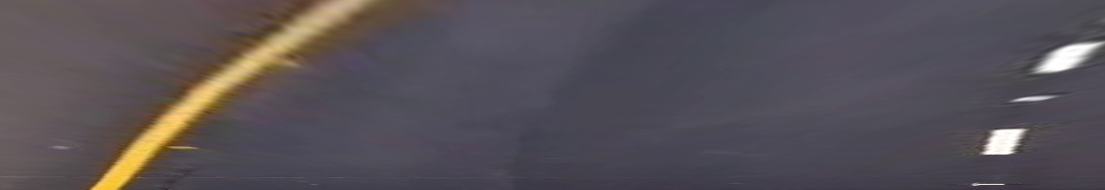
Bird’s Eye View
Rezultat pentru imagine fara curba:
Rezultat pentru imagine cu curba:

Slide 7
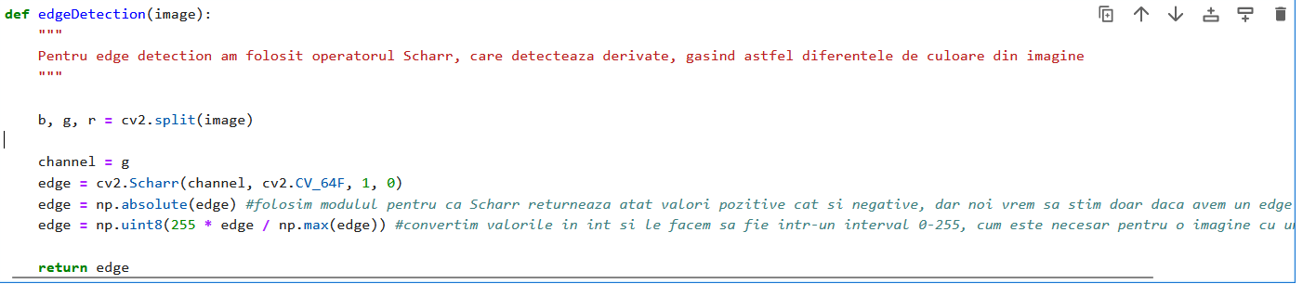
Edge Detection
Scharr returneaza valori positive si negative, deci am fost nevoit sa folosesc modulul valorilor deoarece nu ne intereseaza semnul lor.
De asemenea valorile trebuiau convertite in tip int si incadrate in intervalul 0-255, specific imaginilor cu un singur canal.
Am folosit canalul green, deoarece conform unor articole, acesta ar oferi rezultate bune.
Pentru detectarea liniilor am folosit metoda Scharr, care returneaza derivatele dintr-o imagine pentru axele X si Y
In cazul acesta, am avut nevoie doar de derivate de ordin 1 pentru axa X si l-am aplicat pe canalul green

Slide 8
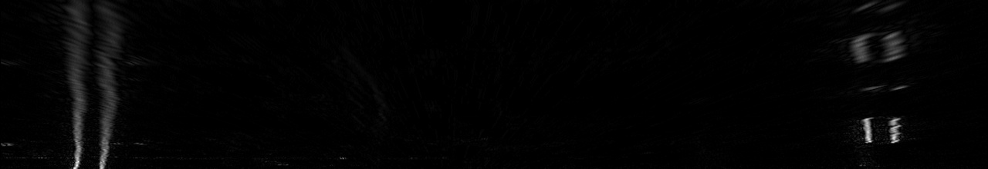
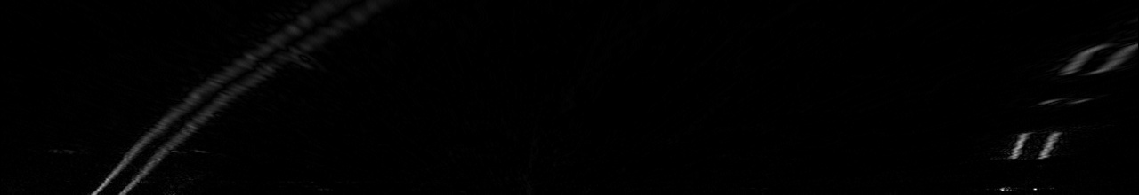
Edge Detection
Rezultat pentru imagine fara curba:
Rezultat pentru imagine cu curba:

Slide 9
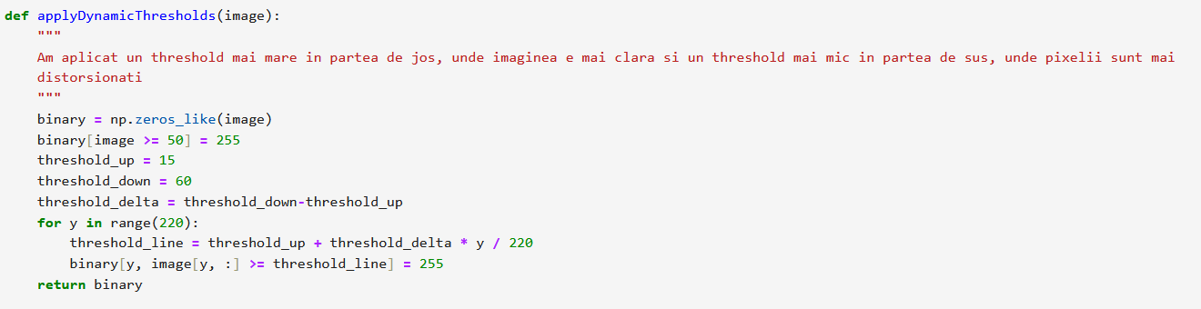
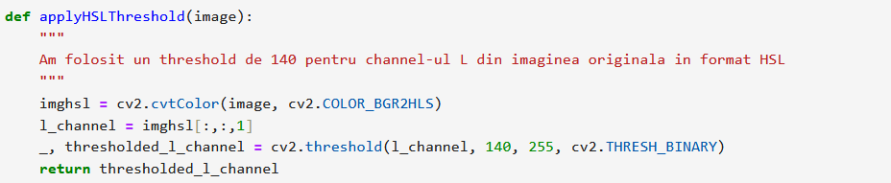
Thresholds
Pentru a rezolva aceasta problema am aplicat un threshold dynamic in modul urmator:
Pentru a intari rezultatele, am mai adăugat un threshold de 140 pentru channel-ul L pe imaginea inițială, în format HSL, fără edge detection
Pentru a izola mai bine pixelii benzilor si a obtine rezultate mai clare, avem nevoie de aplicarea unor threshold-uri
Am constatat că ar fi nevoie de mai multe threshold-uri pentru a obține un rezultat ok
Un threshold prea mic ar rezulta un noise prea mare per total, pe când un threshold mai mare are rezulta un noise mai mic, dar s-ar pierde din detecția părții de sus a benzilor, unde pixelii sunt mai distorsionați

Slide 10
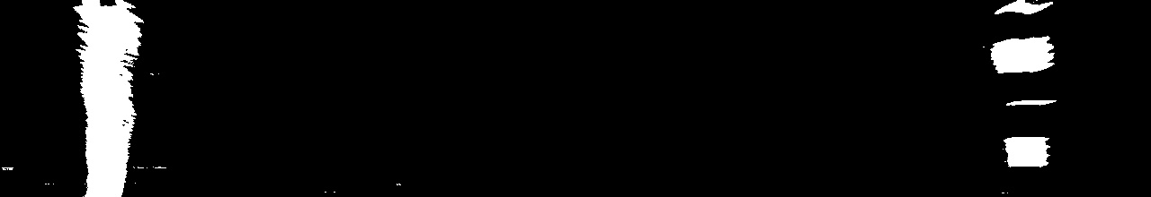
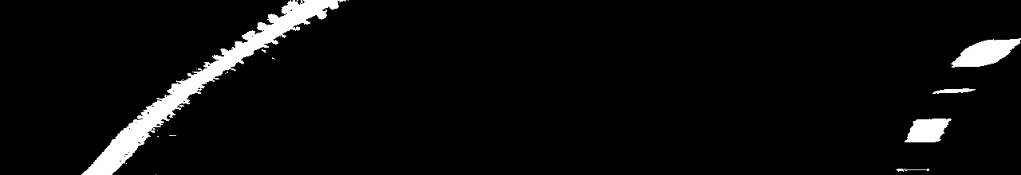
Thresholds
Rezultat pentru imagine fara curba:
Rezultat pentru imagine cu curba:

Slide 11
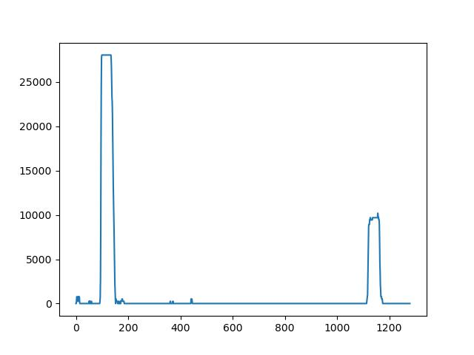
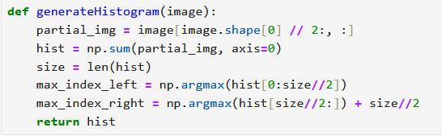
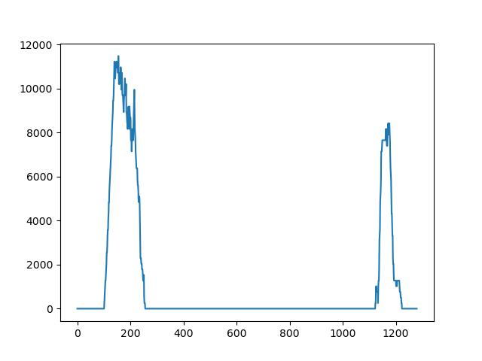
Histogram
Rezultat pentru imagine fara curba:
Pentru rezultatele anterioare am generat histograma, care ne ofera locatia benzilor in imagine
Se poate observa ca histograma indica mai bine pozitia benzilor pentru prima imagine, insa nu se descurca foarte rau nici cand sunt prezente curbe
Rezultat pentru imagine cu curba:

Slide 12
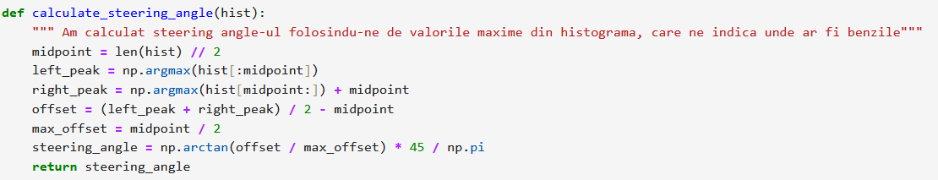
Steering angle
Am implementat o functie care realizeaza calculul unghiului de steering, folosindu-se de punctele maxime din histograma
Aceasta functie va fi folosita la urmatorul pas unde vor fi afisate date pe videoclip

Slide 13
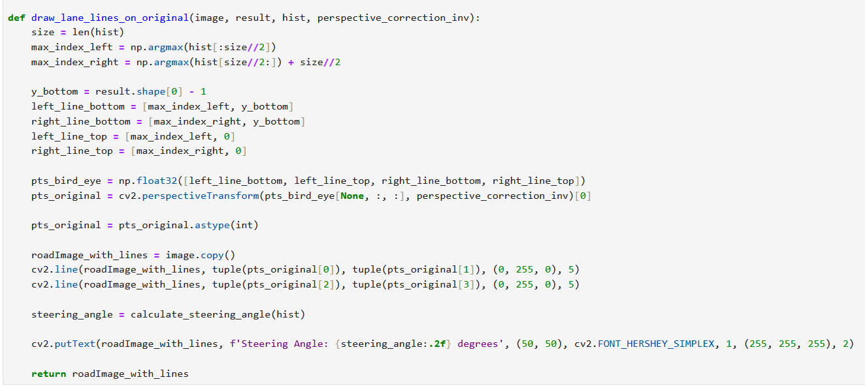
Video drawings
Functia foloseste parametrul perpesctive_correction_inv pentru a readuce imaginea din bird’s eye view la forma initiala, pentru a putea trasa liniile pe videoclip.
Steering angle-ul este afisat in coltul de dreapta sus, in grade; pozitiv insemnand dreapta, iar negativ stanga.
Functia care afiseaza banda actuala pe video si steering angle-ul:

Slide 14
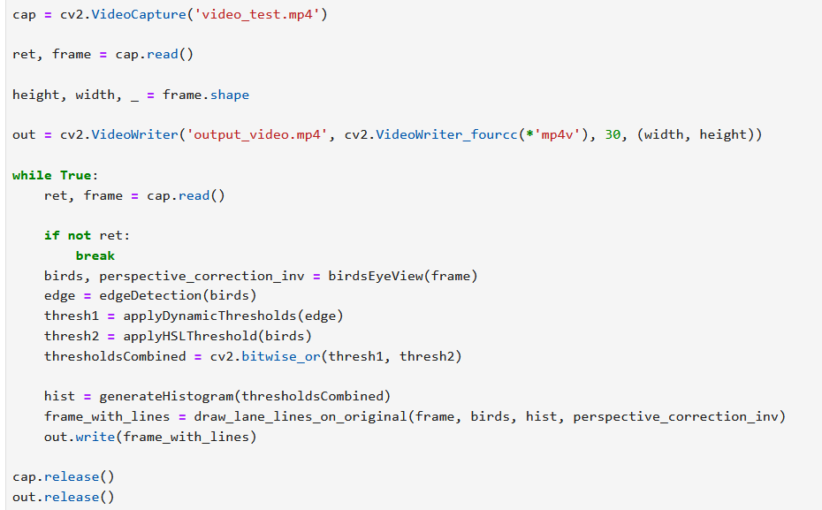
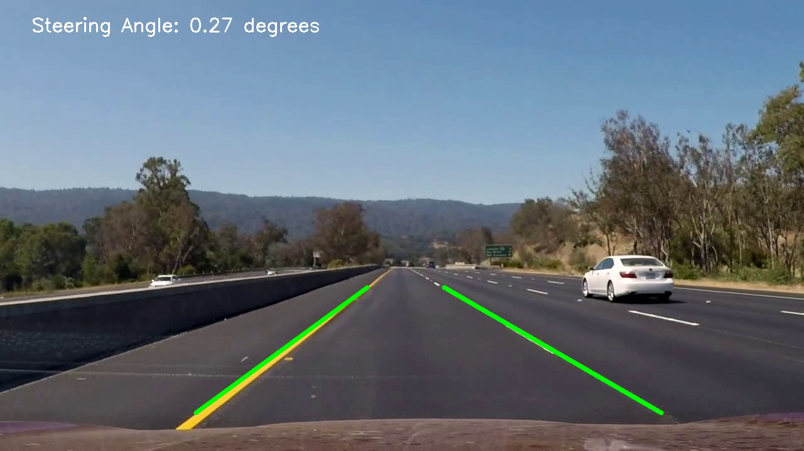
Apply to video
Videoclipul original este numit “video_test.mp4”, iar cel rezultat va fi numit “output_video.mp4”.
Imagine din videoclip rezultat:
In final am folosit toate functiile create anterior si le-am aplicat pe fiecare frame dintr-un videoclip.

Slide 15
Conclusion and Future enhancements
Dezvoltarea acestui proiect a fost un proces captivant de cercetare, invatare si testare si consider ca a rezultat un algoritm decent, care poate fi imbunatatit in mai multe zone:
Detectare mai precisa in conditii meteo nefavorabile si tipuri diferite de sosea
Afisarea curbelor pe videoclip, nu doar a unor linii drepte
Steering angle mai precis
Functionarea lui si pe alte camere cu unghiuri diferite de filmare

Slide 16
Multumesc pentru atentie!
Asmarandei Leonard-Gabriel
Grupa 30132
An Universitar 2023-2024

